Slide 1
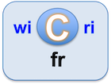
Revisiter les textes anciens au temps du numérique
Un exemple avec la Chanson de Roland
Jacques Ducloy, Thierry Daunois, Frédérique Péguiron, Jean-Pierre Thomesse, Isabelle Turcan
https://wicri-demo.istex.fr/wicri-chanson-roland.fr

Slide 2
Bonjour, mon nom est Jacques Ducloy Devenu humaniste numérique à 75 ans
1967 Calcul numérique puis informatique en Lorraine
Avec Jean-Pierre Thomesse
1980 Création GS Association Nationale du Logiciel
1988 … 2000, équipe de direction de l’INIST
1992 : Loria (Autoroutes de l’Information / Site Art Nouveau)
2007 : Contributions Wikipédia (Saul de Haendel… Philatélie)
2008 : Wicri (DRRT Lorraine … ISTEX… Paragraphe)
Avec Thierry Daunois, Frédérique Péguiron et Jean-Pierre Thomesse
2021 : Projet Chanson de Roland (avec une composition de Gilles Mathieu et une problématique d’Isabelle Turcan)

Slide 3
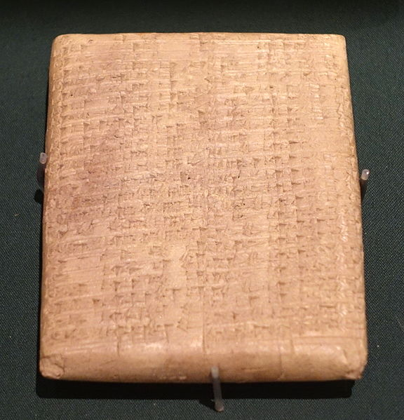
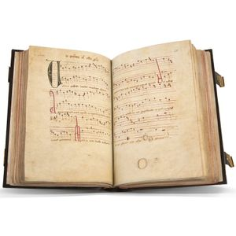
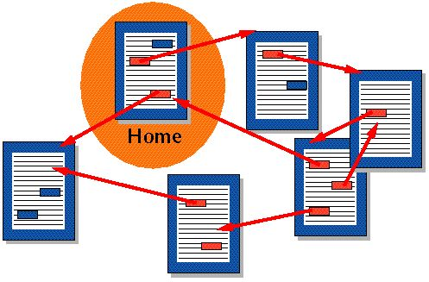
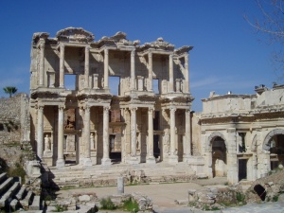
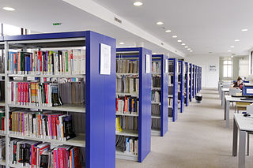
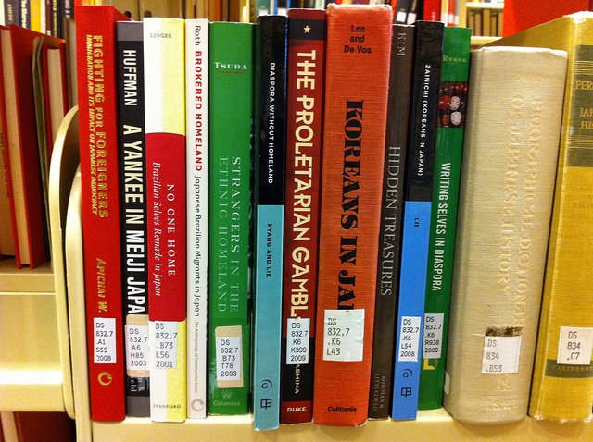
Changements de paradigmes pour les documents et bibliothèques
CODEX
PAGE
HYPERTEXTE

Slide 4
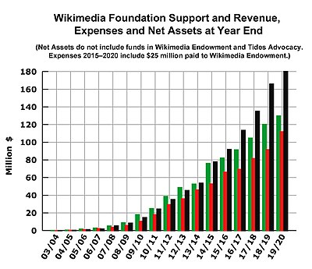
Galaxie WikiMedia Foundation
Ouvrages
Entrepôts
FR: 2.388.429
11.728.290
EN : 6.436.960
54.946.563
80.001.464
images
multimédia
Wikipédia
Commons
FR : 4 298 952
EN : 6,912,797
Bibliothèques
333.000
Livres en français
Wiktionnaire
Wikisource

Slide 5
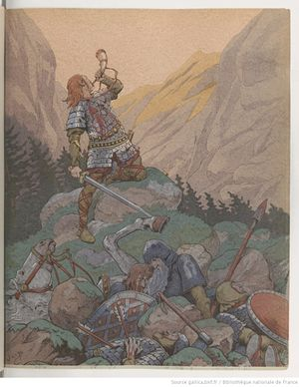
La Chanson de Roland, une histoire, une épopée
Le 14 aout 778, Charlemagne, de retour d’Espagne, perd l’arrière garde de son armée au col de Roncevaux
Ainsi est mort Roland
La légende
la trahison de Ganelon
L’attitude héroïque de Roland
Qui attend de mourir pour sonner de l’olifant
Qui brise le rocher avec Durandal son épée
La littérature
Manuscrits à partir du XIIe siècle
Transcriptions, traductions au XIX siècle
Des dizaines de milliers d’articles
De multiples valorisations (opéras, films…)

Slide 6
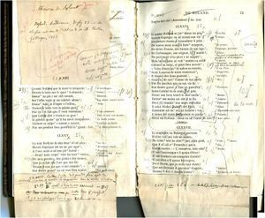
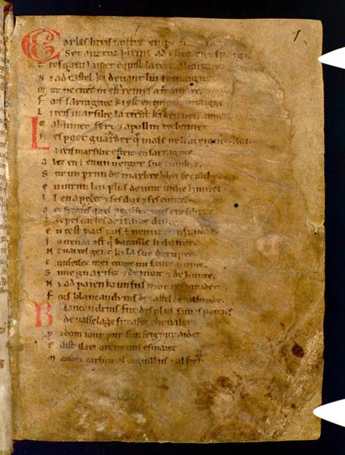
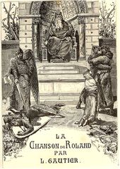
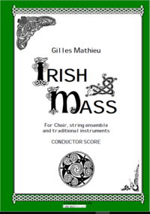
Un sujet de stage… imaginé tranquille !
Un invité imprévu
Léon Gautier…
Chanson de Roland
Franscisque Michel
Annoté par Paul Meyer
Manuscrit d’Oxford,
accessible sur Wikipédia
Gilles Mathieu
Un oratorio sur la Chanson de Roland

Slide 7
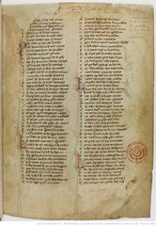
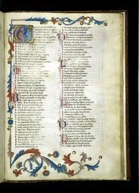
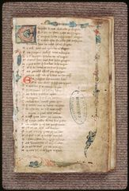
La chanson de Roland, des manuscrits
Point de départ : inconnu, nombreuses hypothèses,
Manuscrit de Paris
XIIIe siècle, incomplet
6828 vers / 275 laisses
Manuscrit de Venise
XIIIe siècle
6000 vers
419 couplets
Manuscrit d’Oxford (XIIe siècle ?)
72 feuillets
Recto-verso
28?
Couplets
(Laisses)
Châteauroux
Cambridge
En allemand
Curé Konrad
4202 vers

Slide 8
La Chanson de Roland Des transcriptions, des traductions (centaines)
Francisque Michel (1837)
Première transcription
(Manuscrit d’Oxford)
Léon Gautier
Edition populaire
1881
Francisque Michel (1869)
Annoté par Paul Meyer
42.000 articles sur Google Scolar…

Slide 9
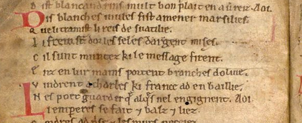
La Chanson de Roland, problèmes et divergences

Slide 10
L’accident du vers 2242
Le scribe s’est trompé de page !!!
Sur un vers facile à analyser
Mors est Turpins, li guerreiers Carlun.
33
verso
40
recto

Slide 11
La Chanson de Roland Un oratorio de Gilles Mathieu
Des vers en assonance
Une mise en musique
En 10 mouvements
Sur une sélection de 200 vers
Pour chœurs SATB
Cor, orchestre à cordes

Slide 12
Ecrire la musique
<score>
a = la
b = si
c = do
d = ré
…
</score>

Slide 13
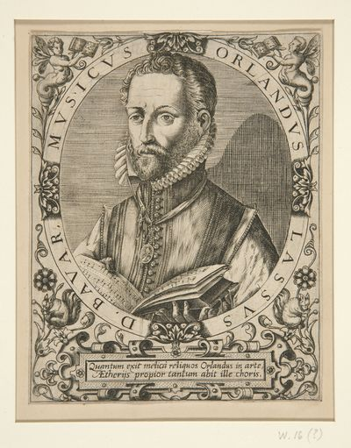
Études pour choristes amateurs curieux.. Lassus, musica ficta, contrafacta
Pour amateurs
Altérations
explicites
Impression pour
musicien professionnel
Altérations implicites
Quand mon mary vient de dehors, Ma rente est d’estre battue : Il prend la cuillier du pot À la teste il me la rue. J’ay grand peur qu’il ne me tue. C’est un faux vilain, jaloux C’est un vilain, rioteux, grommeleux. Je suis jeune et il est vieux.
Quand l'homme honneste va dehors Sa femme n'est par la rue Ainsi à la besogne alors Menagère elle se rue S'il revient elle le salue Et lui fait accueil gracieux Il n'est un vilain, rioteux, grommeleux. Si elle jeune et s'il est vieux.

Slide 14
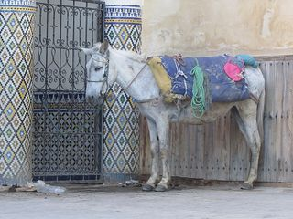
Blog dialogue avec le compositeur
Leon Gautier :
Cruist li acers, ne freint ne ne s’esgruignet ;
Devant lui est une roche brune ;
Par grande douleur et colère,
il y assène dix forts coups ;
L’acier de Durendal grince :
point ne se rompt, ni ne s’ébrèche :

Slide 15
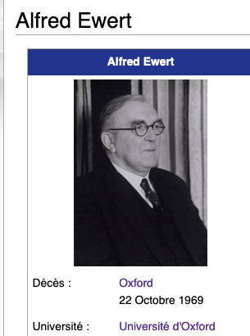
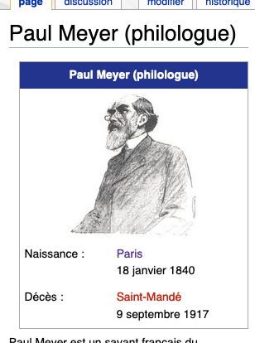
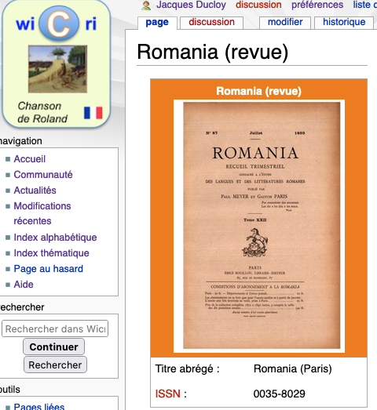
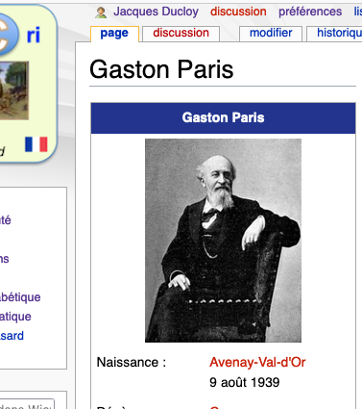
Liens sémantiques Autour de Paul Meyer
A pour
auteur
Est dans la revue
A pour
créateur
A pour
créateur

Slide 16
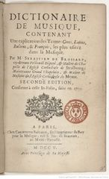
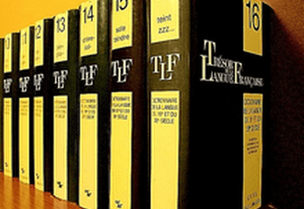
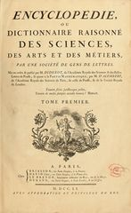
Dictionnaires hypertextualisés
Andante
Jean-Jacques Rousseau
1871
Brossard
1703
Encyclopédie
1851
TLF
1970

Slide 17
La Chanson de Roland un gigantesque hypertexte
Mouvements
Chapitres
Partitions
V.
Feuillet
F.
Pages
Mots
Laisse
L.
L.
Notes
Articles
V.
V.
Vers
Encyclopédie
De la Chanson de Roland

Slide 18
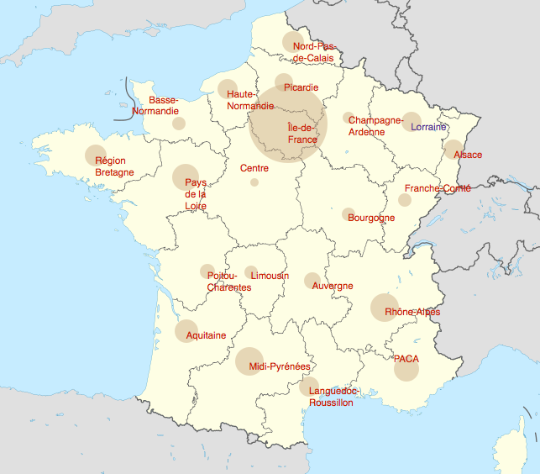
ISTEX – Serveurs d’exploration
Paul Meyer
1.500 docs
22.000.000
API
Aussois
Thulium
2.479 docs
7.064 docs

Slide 19
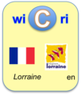
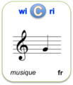
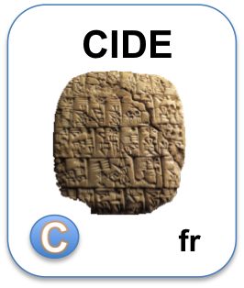
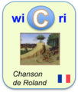
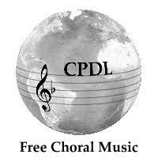
Sites MediaWiki
Dizaines de milliers
Ouvrages
Entrepôts
Bibliothèques
Observatoire
encyclopédique
Encyclopédie
+ serveurs
Encyclopédie +
+ publications
Hypertexte +++
Manuscrits
Partitions
Articles

Slide 20
Un wiki dans un réseau Un réseau de réseaux de communautés
Réseau Wicri
50 familles multilingues
Contributeurs identifiés
Opéra
Italien
Monteverdi
Plusieurs communautés
Musicologues
Amateurs
Philologues
Historiens…
Charlemagne
Pour des acteurs de la science ouverte
Ouvrages libres de droits
Indépendance technologique (appropriation)
Sites de travail en évolution permanente

Slide 21
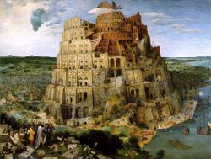
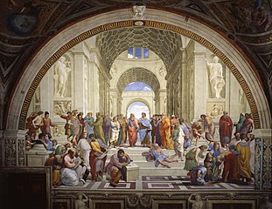
Wicri réflexion alternative et orthogonale
Galaxie Wikipédia,
Des services classiques
encyclopédie, dictionnaire, bibliothèque
Gigantisme pluri disciplinaire
Mécanismes de régulation souvent obscurs
Wicri
Un réseau de sites
thématiques, géographiques ou institutionnels
Où divers services sont implantés
Comités scientifiques visibles
modération, orientation…
La tour de Babel
L’école d’Athènes
Socraite, Platon…

Slide 22
Merci
Merci pour votre attention et vos questions

